Slide 1
LECTURA 6 REPRESENTACIÓN DEL USO DEL SUELO
Introducción a los CLEW

Slide 2
Resultados del aprendizaje
Al final de esta conferencia, usted:
OIT1: Comprender la distinción entre cobertura y uso del suelo, y la necesidad de modelar el uso del suelo
OIT2: Explorar un ejemplo de modelización del uso del suelo (CLEWs-Etiopía)
OIT3: Aprender cómo se puede representar el uso del suelo en OSeMOSYS
Notes:
Esta conferencia introduce el segundo sistema en la representación del clima, la tierra, la energía y el agua: la tierra. La conferencia se centra especialmente en cómo el uso de la tierra puede ser modelado usando OSeMOSYS. Esta conferencia tiene tres resultados de aprendizaje previstos. En primer lugar, se trata de entender la distinción entre la cobertura del suelo y el uso del suelo, así como comprender la importancia y la relevancia de la modelización del uso del suelo. En segundo lugar, es una exploración de un ejemplo de modelización del uso del suelo para entender mejor sus aplicaciones. Y finalmente, durante esta conferencia usted aprenderá los fundamentos de cómo modelar el uso de la tierra en OSeMOSYS.

Slide 3
6.1. ¿Por qué es importante la modelización del uso del suelo?
Usos múltiples y competitivos del suelo
Usos del suelo
Producción
Maíz Plátanos
Arroz Caña de azúcar
Café
Otros cultivos
Total del terreno
Terrenos de cultivo
Tierra estéril
Producción
Madera y otros productos forestales
Bosques
Pastos / Praderas
Producción
Carne
Lácteos
Terrenos construidos
Producción
Residencial, industrial, comercial, transporte
Masas de agua
3
Notes:
La tierra es un recurso crítico del que dependen los seres humanos por varias razones. Incluye la agricultura, los bosques, las masas de agua interiores, los pastos o praderas y los terrenos edificados, entre otros. Cada tipo de cubierta terrestre tiene uno o más usos. Por ejemplo, la tierra fértil puede utilizarse para la producción de cultivos, los pastizales para el pastoreo del ganado, la tierra edificada sirve de apoyo a las ciudades, etc. Las sociedades de todo el mundo se conforman y son conformadas por el tipo de tierra en la que viven. Como la cantidad total de tierra es finita, los múltiples usos de la tierra compiten entre sí. Por ejemplo, los humedales que son focos de biodiversidad pueden ser pavimentados debido a la rápida urbanización. O los bosques pueden ser talados y sustituidos por cultivos para satisfacer la demanda de alimentos. Por tanto, es importante entender mejor cómo asignar de forma sostenible la tierra disponible entre estos múltiples usos. En este caso, utilizamos un modelo -en concreto, OSeMOSYS- para representar el uso de la tierra y ayudar a identificar escenarios de su asignación "óptima en términos de costes".

Slide 4
6.1. ¿Por qué es importante la modelización del uso del suelo?
¿Cuál es la diferencia entre el uso del suelo y la cobertura del suelo?
Uso del suelo | Cubierta de la tierra
Representa el propósito del terreno | Representa las características físicas características del terreno
Ejemplos: Recreación, producción de cultivos, vida silvestre | Ejemplos: Bosques, masas de agua, infraestructuras urbanas
Notes:
Comprender tanto el uso como la cobertura del suelo es un componente fundamental de los procesos de planificación y toma de decisiones de muchos países, ya que ayuda a los responsables de la toma de decisiones a comprender mejor dónde planificar los diferentes tipos de crecimiento y dónde preservar la cobertura del suelo existente. Por lo tanto, es importante diferenciar primero el uso y la cobertura del suelo. Además, es importante cartografiar los vínculos entre los distintos tipos de cubierta terrestre y los usos del suelo.
El mismo tipo de cubierta terrestre puede soportar múltiples usos (por ejemplo, tierras forestales para la producción de madera, el ocio y la conservación de la vida silvestre). Del mismo modo, el mismo tipo de uso de la tierra podría darse en diferentes tipos de cubierta terrestre. Por ejemplo, las actividades recreativas en los bosques, los pastizales y las infraestructuras urbanas. Además, es probable que la cartografía entre la cubierta terrestre y los usos del suelo evolucione con el tiempo. Las tierras que antes eran fértiles y, por tanto, aptas para la agricultura, pueden volverse estériles, o los pastizales pueden transformarse en humedales tras las inundaciones.

Slide 5
6.1. ¿Por qué es importante la modelización del uso del suelo?
Ordenación del territorio
La tierra es necesaria para satisfacer las necesidades humanas y de los ecosistemas.
La tierra es un recurso finito
Con el crecimiento de la población, la planificación del uso del suelo es importante para optimizar la proporción de tierra asignada a diferentes tipos de usos
La planificación del uso de la tierra puede ayudar a prevenir conflictos de uso de la tierra y a reducir el impacto medioambiental.
El éxito de la planificación del uso del suelo implica una combinación equilibrada de análisis de las condiciones y limitaciones existentes, una amplia participación pública, una planificación y un diseño prácticos, y estrategias financiera y políticamente viables para su aplicación.
Notes:
Esto nos lleva a la planificación del uso del suelo. El suelo es un recurso tan importante como finito. La asignación de la tierra a diferentes tipos de usos tiene importantes implicaciones para la sociedad y el medio ambiente. La planificación del uso del suelo garantiza que los recursos se utilicen de forma sostenible, de manera que se satisfagan las necesidades de la población y se salvaguarden los recursos futuros. El éxito de la planificación del uso de la tierra implica una combinación equilibrada de análisis de las condiciones y limitaciones existentes, un amplio compromiso público, una planificación y diseño prácticos, y estrategias financiera y políticamente viables para su aplicación.
Entre los ejemplos de planificación del uso del suelo cabe citar: la teledetección para identificar zonas susceptibles de riesgo de inundación, las políticas para mejorar las infraestructuras ciclistas, los planes de zonificación urbana para reducir la contaminación acústica y la identificación de zonas tecnológicamente viables para las tecnologías de energías renovables, como los parques solares fotovoltaicos. Estos ejemplos ponen de manifiesto la amplitud de la información que puede proporcionar la ordenación del territorio, así como la variedad de herramientas y datos necesarios para llevarla a cabo con eficacia.

Slide 6
6.1. ¿Por qué es importante la modelización del uso del suelo?
Tipos de ordenación del territorio
Después de la Segunda Guerra Mundial
Planificación tradicional
Años 60-70
Promoción y planificación de la equidad
Futuro
¿Planificación integrada de sistemas de recursos con participación comunitaria?
Desde los años 60 hasta la actualidad
Planificación estratégica
Años 50-70
Planificación de sistemas
Desde los años 60 hasta la actualidad
Planificación medioambiental
1960s
Planificación democrática
Notes:
David Walters define 6 tipologías principales de ordenación del territorio en su libro "Designing Community":
1. La planificación tradicional o integral se centra en la elaboración de declaraciones claras sobre la forma y el contenido del nuevo desarrollo. Es un enfoque centralizado y descendente.
2. La planificación sistémica fue el resultado del fracaso de la planificación global para hacer frente al crecimiento imprevisto posterior a la Segunda Guerra Mundial. Adopta una visión más analítica del área de planificación como un conjunto de procesos complejos, pero está menos interesada en un plan físico.
3. La planificación democrática dio voz a más ciudadanos en la planificación del futuro de su comunidad.
4. La planificación de la defensa y la equidad es una rama de la planificación democrática que pretendía abordar específicamente los problemas sociales de desigualdad e injusticia en la planificación comunitaria.
5. La planificación estratégica reconoce los objetivos a pequeña escala y las limitaciones pragmáticas del mundo real.
6. La planificación medioambiental se desarrolló a medida que se fueron comprendiendo por primera vez muchas de las implicaciones ecológicas y sociales del desarrollo global

Slide 7
Conferencia 6.1. Referencias
Ryan Coffey, La diferencia entre "uso del suelo" y "cobertura del suelo", 2013, Michigan State University Extension
Comisión de Planificación y Desarrollo Económico del Suroeste de Carolina del Norte, 2009, Community Foundation of WNC, & the Lawrence Group Architects of NC, Inc
GIZ, Planificación del uso del suelo: Concepto, herramientas y aplicaciones, 2011, GIZ
David Walters, Designing Community, 2007, ISBN 9780750669252
7

Slide 8
6.2. Ejemplo de CLEWs-Etiopía - parte I
Alcance del modelo y enfoque temático
Plan decenal de desarrollo de Etiopía (2020-2030)
Rápido crecimiento de la población, crecimiento económico y urbanización
Demandas crecientes y competitivas de recursos (energía, agua y tierra)
Vulnerable a los impactos del cambio climático
Horizonte del modelo: 2030
Representación integrada de la energía, el uso del suelo, el agua y el clima
9 regiones (subdivididas en 21 "clusters" agroclimáticos
Construido en OSeMOSYS: una herramienta de optimización lineal de código abierto
Datos de modelos procedentes de fuentes gubernamentales complementados con conjuntos de datos internacionales
Centrarse en las prioridades políticas en dos áreas temáticas:
Economía verde resistente al clima
Modernización de la agricultura
Notes:
Aquí presentamos un ejemplo de cómo se puede modelar el uso de la tierra y utilizarlo para apoyar la elaboración de políticas. La ONU y analistas del gobierno etíope desarrollaron conjuntamente un modelo CLEWs de Etiopía. El objetivo del ejercicio de modelización era contribuir a la elaboración del plan de desarrollo decenal de Etiopía. El contexto más amplio de este trabajo incluye el rápido crecimiento económico y demográfico de Etiopía, que a su vez está provocando una creciente competencia por recursos como la energía, la tierra y el agua. Además, estos recursos naturales en Etiopía son especialmente vulnerables a los impactos del cambio climático en forma de cosechas y disponibilidad de energía hidroeléctrica.
En este contexto, el modelo CLEWs-Etiopía se construye con un horizonte temporal hasta 2030 e incluye una representación integrada de los impactos de la energía, la tierra, el agua y el clima. Con el fin de captar los aspectos espaciales de los recursos de la tierra y el agua en particular, el modelo está regionalizado en veintiún "grupos" agroclimáticos en nueve regiones. El modelo se construye con OSeMOSYS y se rellena con una combinación de datos procedentes de fuentes gubernamentales y los mejores conjuntos de datos internacionales disponibles.
En este ejemplo se analizan los resultados de la modelización de las políticas en dos áreas temáticas: Economía Verde Resistente al Clima y Modernización de la Agricultura.

Slide 9
6.2. Ejemplo de CLEWs-Etiopía - parte I
Escenarios de "economía verde resistente al clima
Escenario de reforestación:
La cubierta forestal se duplicará respecto a la superficie actual en 2030
Impactos del cambio climático:
Dos futuros climáticos extremos explorados, A2 (~RCP8,5) y B1 (~RCP4,5)
Notes:
Se consideran dos escenarios dentro del área temática de "Economía Verde Resistente al Clima": Reforestación e impactos del cambio climático. En el primero, se evalúa el impacto del cumplimiento del objetivo gubernamental de duplicar la cubierta forestal para 2030 en comparación con los niveles actuales. En la segunda, evaluamos el impacto del cambio climático en el rendimiento de los cultivos y las implicaciones asociadas al uso de la tierra.
Para el caso del cambio climático, consideramos dos futuros climáticos extremos A.2. y B.1. Los escenarios A.2. y B.1. se consideran alineados con los escenarios R.C.P. 8.5 y R.C.P. 4.5 de las últimas proyecciones del I.P.C.C. respectivamente. El I.P.C.C. es el Grupo Intergubernamental de Expertos sobre el Cambio Climático y es un organismo de las Naciones Unidas. R.C.P. son las siglas de "Representative Concentration Pathway", un término utilizado para representar una trayectoria de concentración de gases de efecto invernadero. Cuatro de estas trayectorias se utilizaron para la modelización e investigación del clima para el quinto Informe de Evaluación (I.P.C.) de 2014. El R.C.P. 4.5 se describe como un escenario intermedio. En este escenario, las emisiones globales alcanzan su punto máximo en torno a 2040 y luego disminuyen. Lo más probable es que provoque un aumento de la temperatura global de entre 2 y 3 grados C para 2100. En el P.C.R. 8.5 las emisiones siguen aumentando a lo largo del siglo XXI y se considera el "peor escenario" de cambio climático. Se espera que provoque un aumento de la temperatura global de unos 5 grados C en 2100.
El objetivo es identificar las posibles implicaciones que estos dos futuros climáticos podrían tener en los sistemas de recursos de Etiopía.

Slide 10
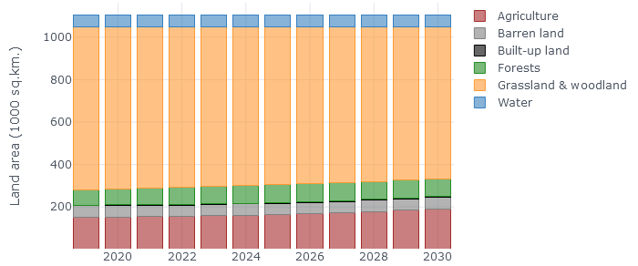
6.2. Ejemplo de CLEWs-Etiopía - parte I
Uso del suelo - BAU
Uso del suelo - Reforestación
Reforestación
Emisiones de GEI (Mt de CO₂ -eq.)
Notes:
Los resultados del escenario de reforestación se muestran aquí y se comparan con un escenario Business-As-Usual. La principal conclusión es el aumento significativo de la captura y el almacenamiento, también conocido como secuestro, de las emisiones de gases de efecto invernadero en el escenario de reforestación. Las cifras sobre el uso de la tierra en la fila superior muestran que el aumento de la superficie forestal procede de los vastos pastizales disponibles en el país.
En la fila inferior se comparan las emisiones de gases de efecto invernadero en 2019 con las de los escenarios de continuidad y reforestación en 2030 en una serie de sectores. L.U.C.F. se refiere al cambio de uso del suelo y la silvicultura. Un valor negativo en esta figura representa el secuestro neto de las emisiones de gases de efecto invernadero. Aunque las emisiones netas de gases de efecto invernadero siguen siendo positivas en ambos casos, en 2030 se secuestran 55 millones de toneladas adicionales de emisiones de gases de efecto invernadero equivalentes al dióxido de carbono mediante la reforestación. Esto ayuda a compensar el importante crecimiento de las emisiones previsto en otros sectores como la ganadería, el transporte y la industria.

Slide 11
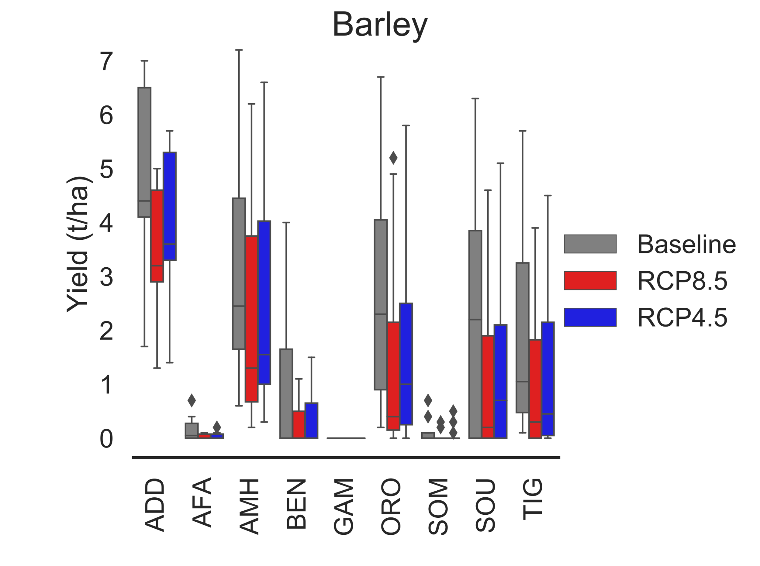
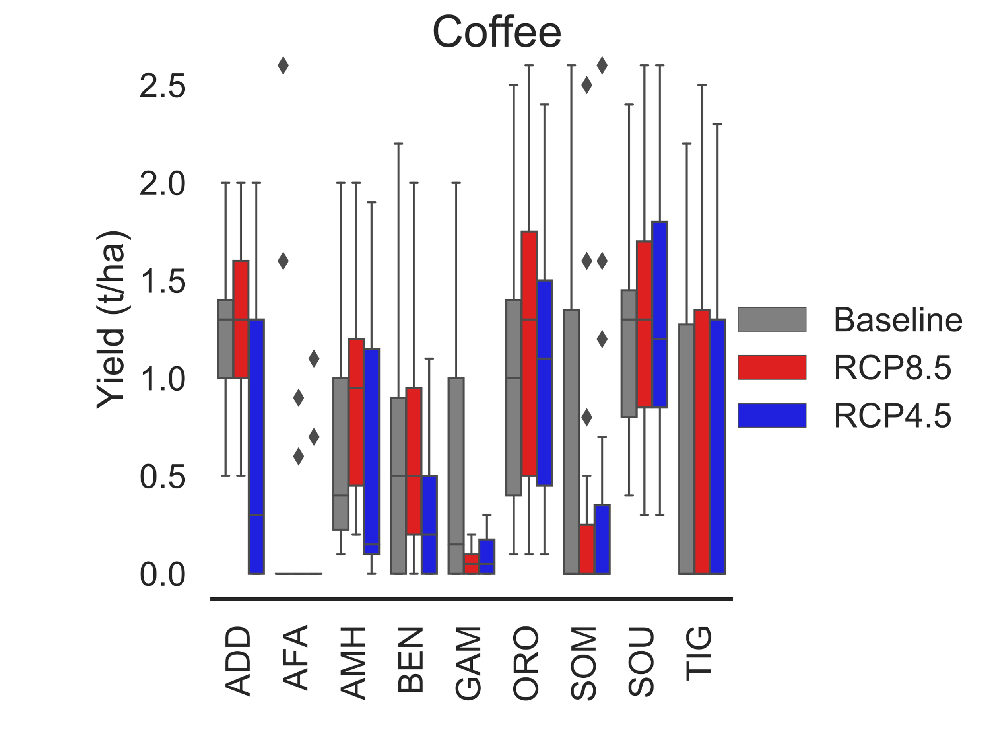
6.2. Ejemplo de CLEWs-Etiopía - parte I
Impactos del cambio climático
Notes:
Otro aspecto considerado en el área temática de la Economía Verde Resistente al Clima es el de los impactos climáticos. Las dos figuras anteriores muestran el rendimiento, en toneladas por hectárea, de la cebada, a la derecha, y del café, a la izquierda, en tres futuros climáticos y en las nueve regiones de Etiopía.
Los resultados del análisis de la modelización muestran que el cambio climático podría alterar considerablemente el rendimiento de los cultivos. Sin embargo, la dirección de este impacto varía para los diferentes cultivos y bajo diferentes futuros climáticos. Por ejemplo, el rendimiento de la cebada parece ser el más alto en el escenario de referencia y el más bajo en los escenarios R.C.P. 8.5 en todas las regiones. Y la diferencia entre los rendimientos previstos en los escenarios R.C.P. 4.5 y R.C.P. 8.5 parece ser también marginal en todos los escenarios.
Al mismo tiempo, los rendimientos del café muestran una mayor variación en las tendencias entre las regiones. En la mayoría de las regiones, el rendimiento del café es mayor en el escenario RCP8.5. Sin embargo, hay dos regiones que son notables excepciones a esto, donde los rendimientos en el escenario de referencia son significativamente mayores que los escenarios R.C.P. 4.5 o R.C.P. 8.5.

Slide 12
6.2. Ejemplo de CLEWs-Etiopía - parte I
Mensajes clave - Escenarios de "Economía Verde Resistente al Clima
La reforestación permite aumentar el secuestro de CO₂ , compensando las emisiones de otros sectores.
El rendimiento de los cultivos a nivel nacional no se ve afectado de forma significativa por el cambio climático (posible aumento global debido al incremento de las precipitaciones en los dos futuros climáticos estudiados)
Sin embargo, los impactos varían según el cultivo y la región -> es importante tener en cuenta los impactos regionales negativos para los agricultores de cultivos vulnerables
Notes:
Los resultados de la modelización de los escenarios de "Economía Verde Resistente al Clima" considerados en el modelo CLEWs-Etiopía proporcionan algunas ideas clave. En primer lugar, destacan el beneficio y el grado en que la reforestación permite el secuestro adicional de dióxido de carbono, que puede ayudar a compensar las emisiones de otros sectores. Esto es especialmente importante si se tiene en cuenta el crecimiento previsto para 2030 de los sectores intensivos en energía y emisiones, como el transporte y la industria. En segundo lugar, destaca el impacto del cambio climático en el rendimiento de los cultivos. Los resultados muestran que, a nivel nacional, parece que el cambio climático puede no afectar significativamente al rendimiento de los cultivos en los dos futuros climáticos considerados. Sin embargo, parece haber una importante heterogeneidad en estos impactos por regiones y cultivos. Esto pone de manifiesto la importancia de la resolución espacial y la representación del uso de la tierra en estos modelos. Un modelo de ámbito exclusivamente nacional podría no identificar esas diferencias regionales. La inclusión de esta granularidad adicional en el modelo ayuda a evaluar e informar sobre políticas más específicas y diferenciadas por regiones.

Slide 13
Clase 6.2. Referencias
IPCC, 2014: Cambio Climático 2014: Informe de síntesis. Contribución de los Grupos de Trabajo I, II y III al Quinto Informe de Evaluación del Grupo Intergubernamental de Expertos sobre el Cambio Climático [Equipo central de redacción, R.K. Pachauri y L.A. Meyer (editores)]. IPCC, Ginebra, Suiza, 151 pp
13

Slide 14
6.3. Ejemplo de CLEWs-Etiopía - parte II
Escenarios de "modernización de la agricultura
Objetivos actuales. La producción agrícola cumple los objetivos del plan nacional
Canasta alimentaria fija. El consumo per cápita de productos agrícolas se mantiene constante y la producción aumenta con el crecimiento de la población
Mejora de las dietas. El consumo per cápita de productos agrícolas se desplaza hacia el patrón del 20% más rico, con un mayor consumo de productos animales y una menor dependencia de los cereales.
Notes:
En la segunda área temática, "Modernización de la agricultura", consideramos tres escenarios. El primero es "Objetivos actuales", que representa el escenario de referencia o "business-as-usual". En este escenario, la producción de cultivos cumple los objetivos establecidos en el plan nacional. El modelo optimiza el sistema global para alcanzar estos objetivos nacionales con el menor coste posible durante el periodo modelizado. El segundo escenario es el de la "cesta alimentaria fija", en el que el consumo per cápita de productos agrícolas se mantiene constante y la producción aumenta con el crecimiento de la población. Este escenario representa una combinación del statu quo, en términos de composición de la dieta, y un crecimiento previsto de la demanda basado en las tendencias de la población. El último escenario, "Dietas mejoradas", supone que el consumo per cápita de productos agrícolas se desplaza hacia el patrón del 20% más rico. Este escenario representa un cambio significativo en la composición de la dieta del 80% de la población actual. El objetivo de estudiar estos tres escenarios es identificar las implicaciones de la composición de la dieta en el uso de la tierra, el agua, la energía y las emisiones.

Slide 15
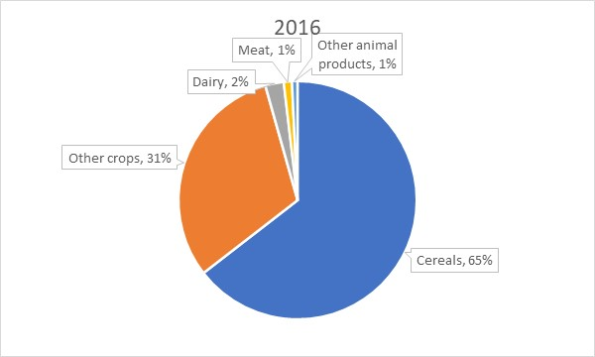
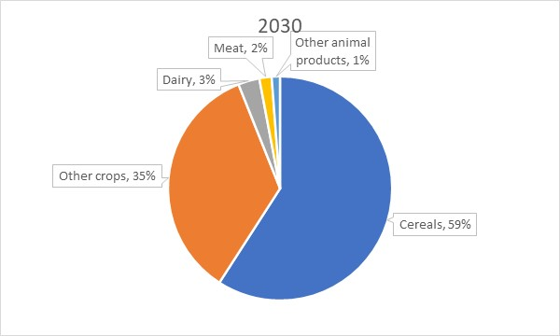
6.3. Ejemplo de CLEWs-Etiopía - parte II
Dietas de modernización de la agricultura
Cesta fija de alimentos
Dieta mejorada
2245 kcal/día/persona
2585 kcal/día/persona
Notes:
Aquí se comparan dos de las dietas mencionadas en la diapositiva anterior. Se trata de la "Cesta de alimentos fija" y la "Dieta mejorada". La 'Dieta mejorada' representa una dieta calórica total más alta que la 'Cesta de alimentos fija'. La "dieta mejorada" se caracteriza por un mayor consumo de productos animales y una menor dependencia de los cereales. Como se ha mencionado anteriormente, la "dieta mejorada" representa la dieta del 20% más rico de la población de Etiopía. La dieta también se asemeja a la de muchos países desarrollados, con un mayor consumo relativo de productos animales en comparación con los cereales. No obstante, hay que señalar que el nombre del escenario "Dieta mejorada" no implica que la dieta sea una mejora de la "Cesta de alimentos fija" en todos los sentidos. Simplemente pretende representar una dieta más calórica que es la progresión probable de las composiciones de la dieta en Etiopía según las tendencias actuales. El impacto de otras dietas también podría considerarse dentro del marco de modelización existente.

Slide 16
6.3. Ejemplo de CLEWs-Etiopía - parte II
Resultados del escenario "Modernización de la agricultura
Superficie de cultivo por nivel de insumos (1000 km2)
Uso de energía para la agricultura (PJ)
Uso del agua por sectores (bcm)
Emisiones de GEI por sector (Mt de CO₂ -eq.)
Notes:
El modelo CLEWs-Ethiopia se utilizó para llegar a los sistemas óptimos de "menor coste" para cada uno de los escenarios considerados. Los resultados mostrados aquí comparan los tres escenarios de dieta en términos de sus implicaciones en el uso de recursos (energía, tierra y agua) así como en las emisiones. En cuanto al uso de recursos, el escenario de objetivos actuales es el que presenta el mayor nivel de consumo de energía, tierra y agua de los tres escenarios. Le sigue el escenario de "Dieta mejorada", y el de "Cesta de alimentos fija" es el que menos recursos utiliza. Sin embargo, en cuanto a las emisiones de gases de efecto invernadero (o GEI), el escenario "Dieta mejorada" representa el nivel más alto, seguido de los escenarios "Objetivos actuales" y "Cesta de alimentos fija". Esto se debe al aumento de las emisiones del sector ganadero como consecuencia de la mayor necesidad de productos animales en el escenario "Dieta mejorada". El uso de energía está representado predominantemente por el consumo de gasolina y el uso de agua.

Slide 17
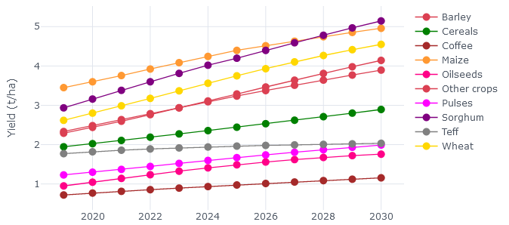
6.3. Ejemplo de CLEWs-Etiopía - parte II
Resultados del escenario "Modernización de la agricultura
Rendimiento de los cultivos en el escenario "Objetivos actuales" (toneladas/hectárea)
Mejora de los rendimientos de 2019 a 2030 (%)
Notes:
El modelo CLEWs-Etiopía optimiza los sistemas globales integrados de energía, uso de la tierra y agua, sujetos a restricciones de recursos y de otro tipo, con el fin de lograr una configuración de "mínimo coste". Para ello, el modelo selecciona las vías que conducen a un mayor rendimiento de todos los cultivos, como se muestra en la figura de la izquierda.
Sin embargo, la magnitud de estos aumentos varía según el cultivo y el escenario, como muestra la figura de la derecha. En él se pone de manifiesto la diferencia en las vías de modernización agrícola elegidas por el modelo para cada escenario. Por ejemplo, los aumentos de rendimiento de los cultivos de cebada y café son menores en el escenario "Base" y mayores en el escenario "Dieta mejorada". Sin embargo, en el caso de otros cultivos, como las semillas oleaginosas y el trigo, los aumentos son mayores en el escenario "Base". En general, los cultivos presentan aumentos de entre el 20 % y el 100 % en toda la gama de cultivos considerados.
Este resultado pone de manifiesto la necesidad de considerar cada cultivo por separado a la hora de elaborar políticas de modernización de la agricultura.

Slide 18
6.3. Ejemplo de CLEWs-Etiopía - parte II
Mensajes clave - Escenarios de "modernización de la agricultura
Gran potencial de modernización de la agricultura. Los rendimientos (toneladas producidas por hectárea) podrían mejorar entre un 50 y un 110% gracias a un mayor uso de insumos y a la mecanización
Las mejoras en la productividad limitarían la necesidad de más tierras de cultivo, pero requieren insumos adicionales en forma de energía, agua, pesticidas y fertilizantes
Requiere un aumento sustancial de la inversión y los insumos. La inversión anual tendría que ser 2-3 veces superior a la media actual
Notes:
Los resultados de la modelización del escenario de "modernización de la agricultura" proporcionan tres ideas clave.
En primer lugar, existe un importante potencial de modernización de la agricultura en Etiopía -entre el 50 y el 110%- que puede lograrse mediante una mayor mecanización, el uso de semillas mejoradas y de fertilizantes. Esto se basa en un cambio de la agricultura de "bajos insumos" a la de "insumos intermedios" y "altos insumos".
En segundo lugar, el aumento del rendimiento de los cultivos limitará la necesidad de más tierras de cultivo. Dado que los cultivos producidos por unidad de tierra aumentan entre un 20% y un 100% en la gama de cultivos considerada, la creciente demanda de alimentos en los tres escenarios puede satisfacerse con menos tierra mediante la modernización de la agricultura. Sin embargo, habrá implicaciones para el aumento de los insumos en términos de energía, agua, pesticidas y uso de fertilizantes.
Por último, la modernización del sector agrícola requeriría inversiones que multiplicaran por dos o por tres el nivel actual. Estas inversiones deberán estar estratégicamente orientadas por cultivos y regiones. La importancia de esto es aún mayor si se tiene en cuenta la heterogeneidad de los impactos climáticos por cultivo y región, tal y como se destacó en el área temática anterior "Economía Verde Resistente al Clima".

Slide 19
6.4. Modelización del uso del suelo en OSeMOSYS
Usos múltiples y competitivos del suelo
Usos del suelo
Producción
Maíz Plátanos
Arroz Caña de azúcar
Café
Otros cultivos
% de X
Terrenos de cultivo
Total del terreno
% de X
Tierra estéril
Producción
Madera y otros productos forestales
% de X
Bosques
X unidades de terreno
Pastos / Praderas
Producción
% de X
Carne
Lácteos
% de X
Terrenos construidos
Producción
Residencial, industrial, comercial, transporte
% de X
Masas de agua
Notes:
La sección anterior presentó un ejemplo de un modelo CLEWs que incluye una representación del uso de la tierra. Esta sección cubrirá los pasos básicos para crear una representación similar del uso de la tierra en OSeMOSYS. El primer paso en este proceso es identificar los usos múltiples y competitivos de la tierra. Aquí se muestran seis categorías de uso de la tierra. Se trata de tierras de cultivo (para producir cosechas), tierras baldías (tierras improductivas y generalmente utilizables), bosques, pastos o praderas (para sostener el ganado de pastoreo), tierras edificadas (pueblos, ciudades, centrales eléctricas, etc.) y masas de agua (lagos, ríos, etc.). La cantidad total de tierra disponible en cualquier zona modelizada es finita y debe dividirse entre los usos mencionados. La proporción de tierra asignada a los distintos usos varía con el tiempo en función de los incentivos de cada tipo de uso del suelo. Por ejemplo, la rápida urbanización puede conducir a un aumento de la proporción de suelo edificado y a una disminución de la de suelo forestal. Del mismo modo, la proporción de tierras de cultivo puede aumentar con el tiempo para satisfacer la creciente demanda de alimentos en ausencia de modernización agrícola.

Slide 20
6.4. Modelización del uso del suelo en OSeMOSYS
Modos de funcionamiento - energía
La tecnología puede optar por utilizar
sólo modo 1 o
sólo modo 2 o
una combinación de los dos modos
Actividad tecnológica total = 100
Gas
campo
Gas natural
Electricidad
Actividad = 40
Importación de combustible ligero
Actividad = 60
Combustible ligero
Electricidad
20
Notes:
Aquí se continúa con el ejemplo de la diapositiva anterior. Una tecnología con dos o más modos de funcionamiento puede optar por utilizar sólo un modo o una combinación de modos. Por ejemplo, una tecnología con una actividad tecnológica total de 100 puede dividir esta actividad entre sus dos modos: 40 unidades de actividad en el modo 1 y 60 unidades de actividad en el modo 2, como se muestra en el ejemplo. Para operar en estos dos modos, los niveles asociados de combustibles de entrada - gas natural en el modo 1 y fuel-oil ligero en el modo 2 - también deben ser suministrados. Por ejemplo, podría establecerse una restricción en la tecnología de los yacimientos de gas de entrada que le impidiera producir cualquier tipo de gas natural. Esto impedirá a su vez que la central eléctrica de gas funcione en el modo 1, ya que necesitaría gas natural como entrada. Sin embargo, la central eléctrica de gas puede seguir funcionando en el modo 2 debido al suministro ilimitado de fuel-oil ligero.

Slide 21
6.4. Modelización del uso del suelo en OSeMOSYS
Modos de funcionamiento - uso del suelo
Los modos de funcionamiento también pueden utilizarse para la asignación de terrenos dentro de una "tecnología" del suelo
Usos del suelo
Total de terrenos disponibles
Tierra
Maíz
Modo 1
Arroz
Modo 2
21
Notes:
Los modos de operación pueden utilizarse de forma flexible en un modelo OSeMOSYS. En este caso, se utiliza para representar la asignación de tierras dentro de una tecnología de tierras. La tierra puede ser considerada como una tecnología con entradas y salidas que deben ser equilibradas.
En este ejemplo, la tierra puede asignarse a la producción de maíz en el modo 1 o a la producción de arroz en el modo 2, o a una combinación de ambas. Si un usuario establece demandas para ambos cultivos, el modelo tendrá que asignar suficiente tierra a cada uno de los modos en la medida en que se satisfagan las demandas de maíz y arroz. La "actividad" de cada modo representa la tierra asignada a cada tipo de producción de cultivo. En este caso, el insumo tierra, y la actividad dentro de la tecnología de la tierra, pueden estar en unidades de tierra como hectáreas o kilómetros cuadrados, mientras que los dos productos agrícolas de salida pueden estar en kilogramos o toneladas.

Slide 22
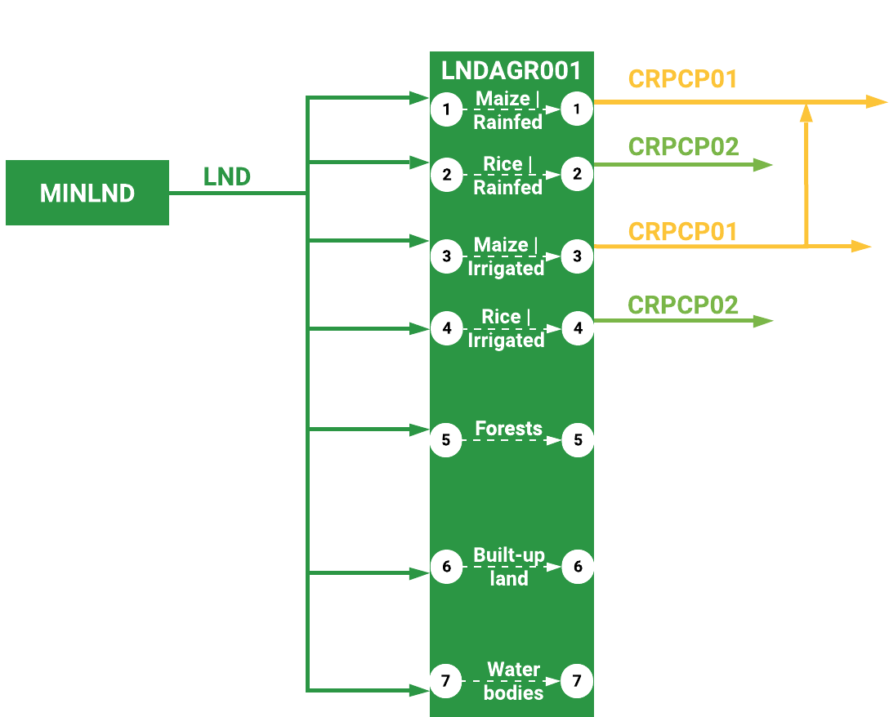
6.4. Modelización del uso del suelo en OSeMOSYS
Vinculación de tecnologías y productos básicos
Relación de actividad de entrada
Relación de actividad de salida
22
Notes:
Ampliando el enfoque de la diapositiva anterior, se pueden utilizar otros modos de funcionamiento para representar otros usos del suelo, como terrenos edificados, bosques, praderas, masas de agua, etc. En este ejemplo, hay cuatro modos, del 1 al 4, que representan conjuntamente las "tierras de cultivo". Los modos 1 y 3 producen maíz y los modos 2 y 4, arroz. Se puede pensar que representan las tierras de cultivo de secano y de regadío para el maíz y el arroz. Los modos 5, 6 y 7 no producen ningún producto. Aquí también se introduce una convención de nomenclatura. M.I.N.L.N.D. representa una tecnología que suministra la mercancía tierra, llamada aquí L.N.D.. Esta mercancía es una tecnología de entrada que puede utilizarse para representar una subunidad de tierra, L.N.D.A.G.R.0.0.1. Se pueden utilizar tecnologías adicionales que sigan la misma nomenclatura en caso de que haya que representar varias subunidades. Los cultivos de maíz y arroz se denominan C.R.P.C.P.0.1. y C.R.P.C.P.0.2. respectivamente.
Sin embargo, todos los modos requerirán una aportación de tierra. Esta entrada de tierra representa el total de tierra disponible para ser asignada en, por ejemplo, un país o región.
Por lo tanto, los modos 1 a 4 tendrán ambos Input- y OutputActivityRatios mientras que los modos 5 a 7 sólo tendrán una entrada de tierra pero ninguna salida. Sin embargo, esto es sólo un ejemplo. Un usuario puede, por supuesto, decidir representar otros usos del suelo y salidas de otros modos también. Este simple ejemplo proporciona un marco básico para la representación del uso de la tierra en un modelo OSeMOSYS.

Slide 23
Hacer Quiz
Gardumi F. (KTH), Shivakumar A. (UNDESA)., Niet T. (SFU)., Sridharan V., Ramos E.P. (KTH)., Alfstad T., (UNDESA) 2021. Lecture 5: Time in energy system models. Release Version 1.0. [online presentation]. Climate Compatible Growth Programme, United Nations Development Program and United Nations Department of Economic and Social Affairs.
CCG courses (this will take you to the website link http://www.ClimateCompatibleGrowth.com/teachingmaterials)

